Slide 1


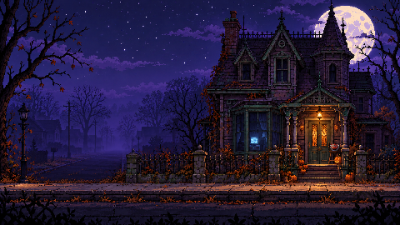

LOST
IN TAPE
Ugankarska grozljivka
na VHS kaseti
Ekipa Ženeva
Eva Simonič in Žan Lah
Notes:
0:00–0:20 Predstavitev ekipe in igre
Sva Eva Simonič in Žan Lah, ekipa Ženeva. Najina igra Lost in Tape je ugankarska grozljivka, v kateri igralec upravlja predvajanje preklete VHS kasete. Z ukazi videorekorderja pomaga Lei poiskati izhod iz posnetka.

Slide 2
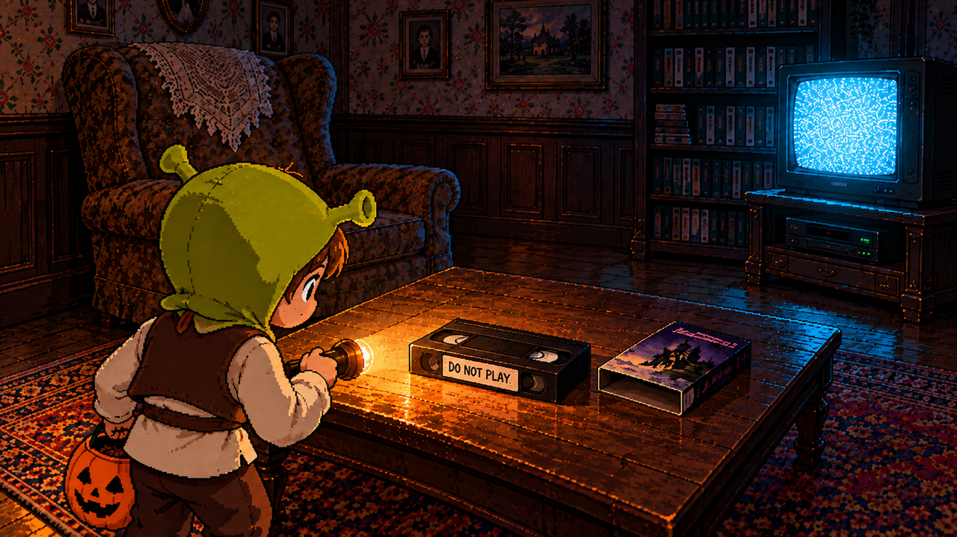

Koncept in tema
Lea išče izhod
iz posnetka in spomine
pogrešanih otrok.
Noč čarovnic, kostumi
in skrivnosti stare hiše.
It’s not a bug, it’s a feature
Notes:
0:20–0:50 Koncept in interpretacija teme
Lea gre na noč čarovnic trick or treating in v hiši najde kaseto DO NOT PLAY in jo predvaja. Televizija jo potegne v posnetek, v katerem so ujeti tudi drugi otroci. Halloween vključujeva skozi hišo, kostume in pošasti. Drugo temo uresničujejo uporabne poškodbe posnetka, odmevi smrti in skrivna soba. Ta je nastala iz napake, ko sva lahko šla skozi vrata, za katerimi sprva ni bilo ničesar.

Slide 3
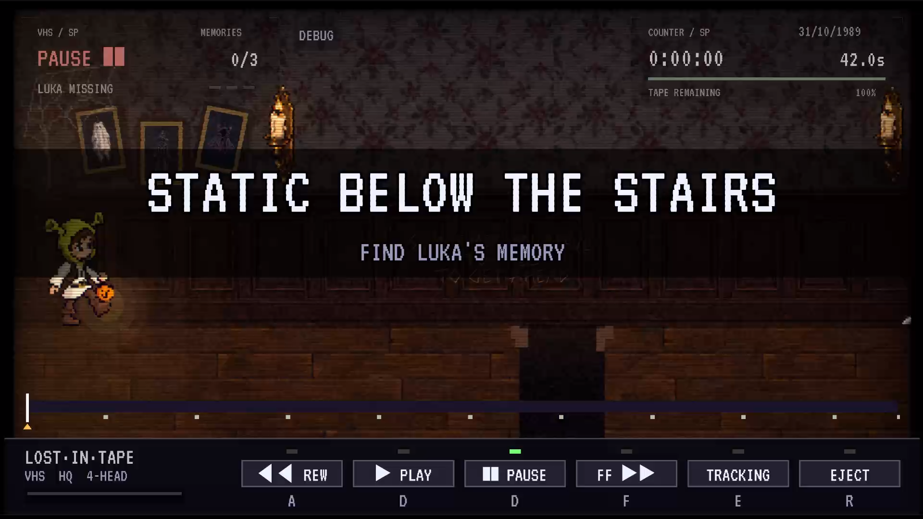
Prikaz delovanja igre

Slide 4

Tehnične zanimivosti
LEA
Njen čas napreduje
samo med PLAY.
HIŠA
Njen čas teče naprej
in se previja nazaj.
Notes:
2:20–3:00 Razvoj in tehnične zanimivosti
Največji izziv je bil uskladiti dva časa. Lein čas določa njen napredek, čas hiše pa stanje nevarnosti in vrat. Animacijske sličice zato sledijo času hiše in se pravilno vračajo med previjanjem. Pravila sva ločila od prikaza, da lahko ponoviva enaka zaporedja ukazov in preveriva izid. Razvijala sva v Godotu z GDScriptom, delo usklajevala prek GitHuba in igro sproti testirala. Žan je več delal na kodi in grafiki, Eva pa na zvoku, izboru assetov ter tudi kodi

Slide 5
AI in zunanji viri
NALOGE EKIPE
Idejna zasnova, pravila, izbor vsebin,
integracija in preizkušanje.
AI-POMOČ
ChatGPT/Codex: koda in popravki.
image_gen: grafika. fish.audio: glas.
ZUNANJI ASSETI
Kelano Studio: teksture in pohištvo.
Cosme Leites in OpenGameArt: zvok.
Horri-Fi: VHS-učinki.
Notes:
3:00–3:30 Transparentnost uporabe AI in assetov
Sama sva določila idejno zasnovo, pravila, izbirala vsebine in preverjala igro. AI je sodeloval pri kodi, popravkih in velikem delu grafike. Jigsawov glas je nastal na fish.audio. Uporabila sva tudi zunanje teksture, pohištvo, glasbo, zvoke in osnovo VHS-shaderja. V dokumentaciji ocenjujeva delež AI na približno 75 odstotkov. Podrobni avtorji in licence so navedeni v dokumentaciji ter CREDITS.

Slide 6
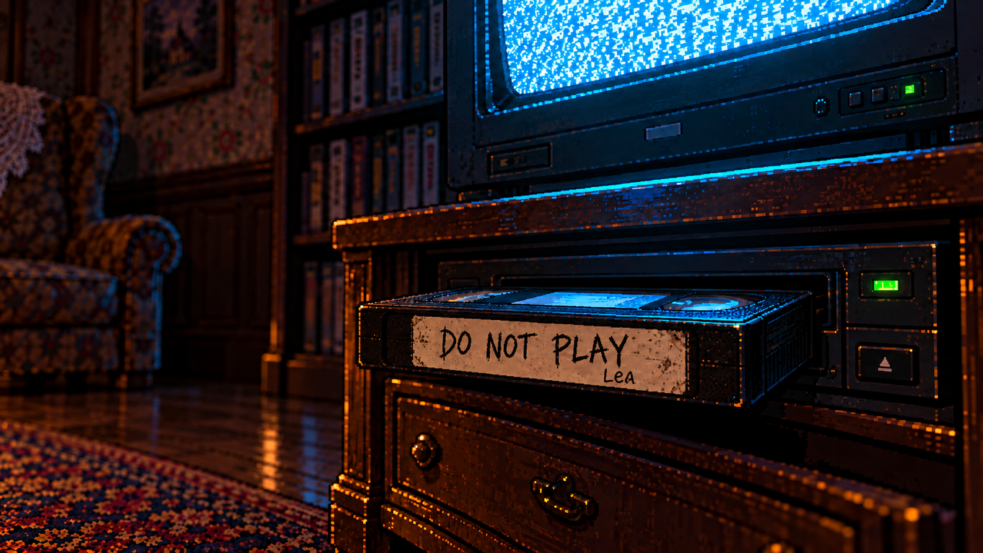
HVALA
Zdaj še igra v živo
Notes:
3:30–4:00 Zaključek predstavitve; sledi 3-minutna demonstracija
Najbolj unikaten se nama zdi koncept upravljanja časa hiše, medtem ko Lea ostane na mestu. Igralec mora opazovati posnetek in razmišljati drugače, neuspehi pa mu lahko pomagajo pri napredovanju. Zdaj bova na kratko pokazala igro v živo. Hvala.

